Slide 1

Enumeraciones y arraylist
En el lenguaje de programación java

Slide 2
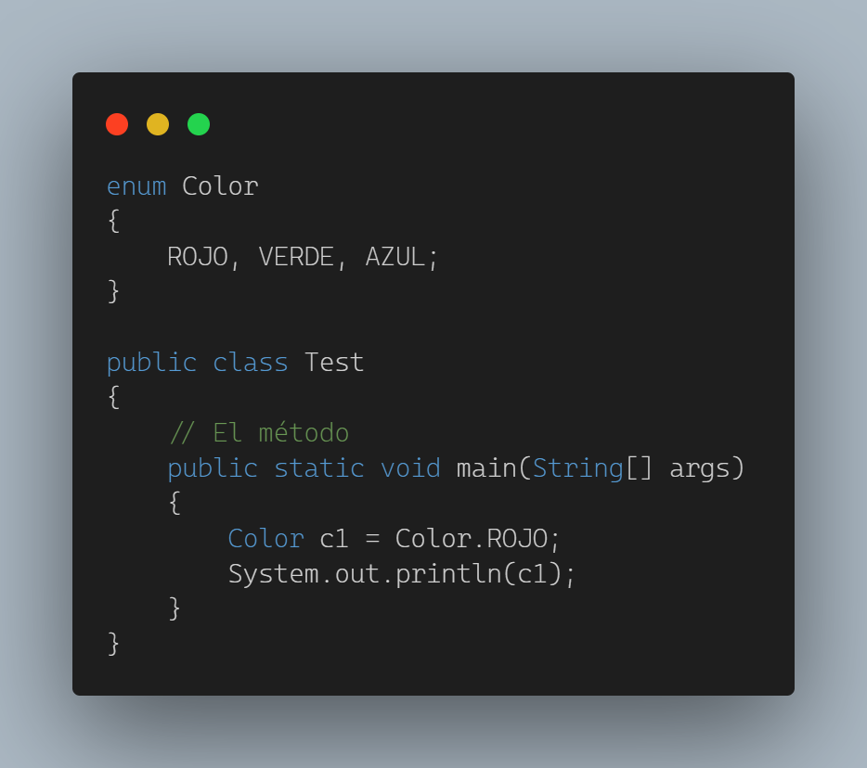
Enum java
El enum es una lista de constantes con nombre que define un nuevo tipo de dato, Un objeto de un tipo de enumeración solo puede contener los valores definidos por la lista.
Por lo tanto, una enumeración le brinda una manera de definir con precisión un nuevo tipo de datos que tiene un número fijo de valores válidos

Slide 3
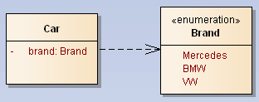
Ejemplo de un enum
Teniendo una clase Fecha podríamos definir un enum como día de la semana con las opciones validas.
Los enum pueden tener, atributos, métodos, constructores.
Algunos métodos que podemos usar con los enums son:
.values() //Devuelve todas la opciones del enum .valueOf() //Convierte una cadena a un valor enum .ordinal() //Devuelve el índice de un valor enum

Slide 4
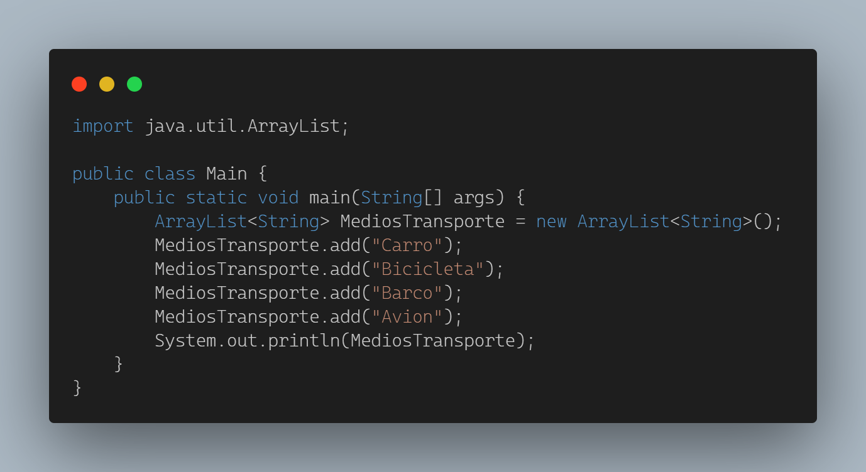
Arraylist java
La clase ArrayList es un vector de tamaño variable, que se puede encontrar en el paquete java.util.
Su principal diferencia con los vectores es la capacidad de cambiar su tamaño en tiempo de ejecución eliminando y agregando elementos cuando sea necesario.

Slide 5
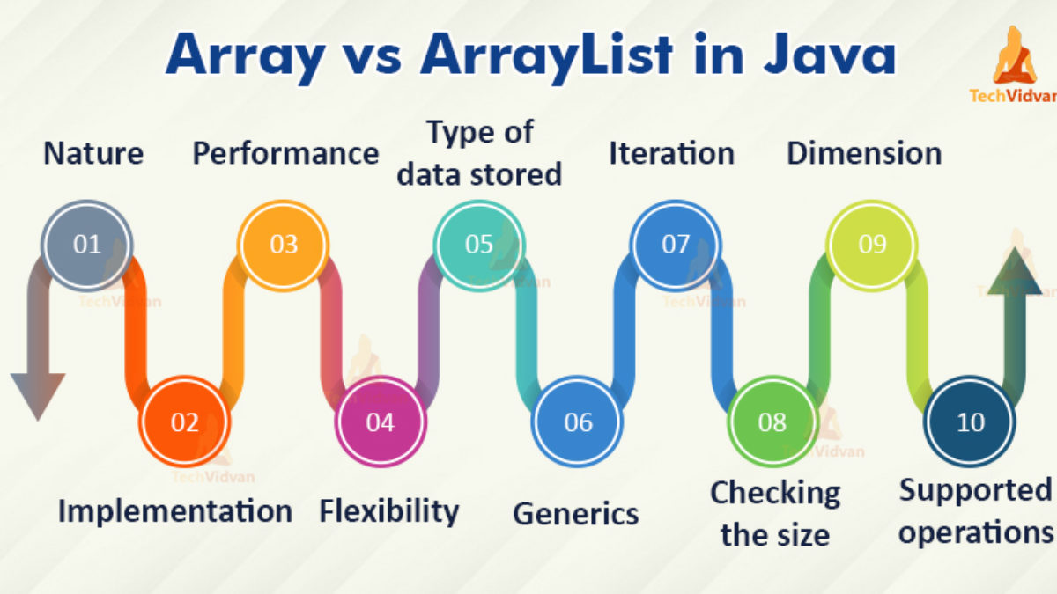
Ejemplo de un arraylist
El tipo de dato que almacena por defecto un ArrayList es tipo Object, pero podemos forzar un tipo de dato para acceder a las propiedades de este tipo de dato en el siguiente ejemplo realizaremos las acciones básicas de un ArrayList de tipo Persona.
Si no definimos tipo podremos almacenar cualquier dato que se pueda castear como object.

Slide 6

Ejemplo de un arraylist
Los principales métodos que tenemos son: .add() //Agrega un elemento al ArrayList. .get(x) //Obtener el contenido de una posición. .set(x,obj) //Cambiar el contenido de una posición .remove(x) //Eliminar un objeto del arraylist .clear() //Elimina todos los elementos del arraylist .size() //Devuelve el tamaño del arraylist .indexOf(param) //Busca un elemento y devuelve su posición. .contains(obj) //Busca un objeto dentro del array y devuelve true o false si lo encontró. .isEmpty() //Verifica si un array esta vacío
Con los arraylist podemos hacer uso de la clase Collections del paquete java.útil que nos permite ordenar, sacar máximo, mínimo y otras utilidades sobre arrays

Slide 7

Gracias
Juan camilo

